Slide 1
Estatística e análise de dados
Disciplina: Matemática e suas tecnologias
Profa. Me. Micaeli Theodoro
Turma: 1º ano - Multimídia

Slide 2
O que é estatística?

Slide 3
O que é estatística?
Método científico utilizado para coletar, organizar, resumir, interpretar e apresentar dados

Slide 4
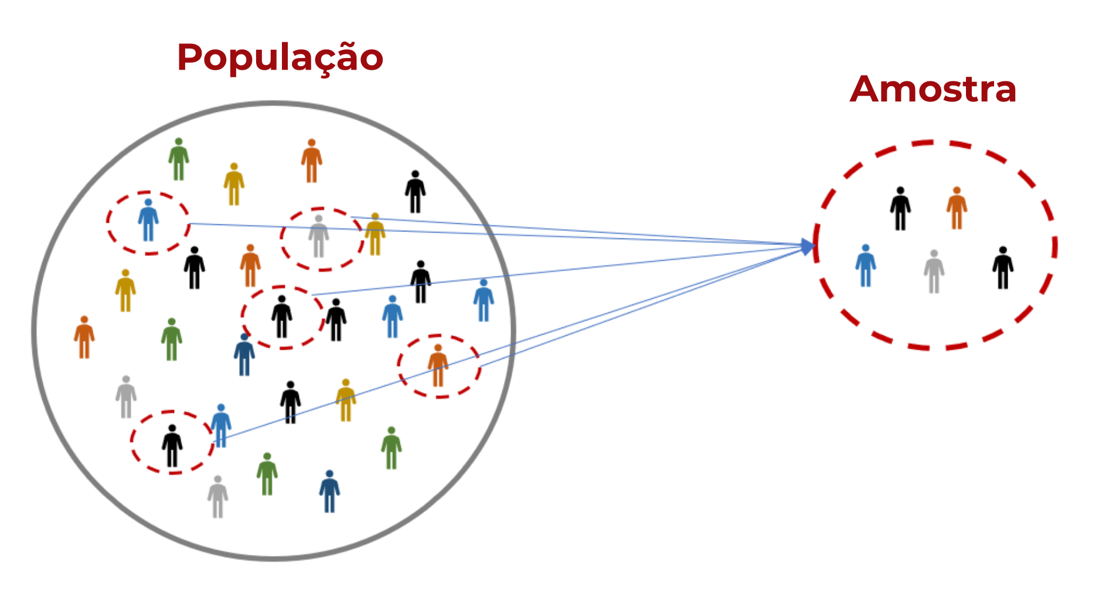
População X Amostra

Slide 5
População
Conjunto de todos elementos que dividem uma característica em comum, por exemplo:
Conjunto de todas a pessoas que compõe a população brasileira;
Conjunto de todos os torcedores do Corinthians;
Conjunto de todos os alunos da turma de Multimídia do Senac Bauru.

Slide 6
Amostra
Parte da população que será analisada, por exemplo:
Pesquisas eleitorais analisamos uma amostra da população de um país;
Análise de uma amostra de um conjunto de vírus para determinar uma característica;
Testes das vacinas.

Slide 7
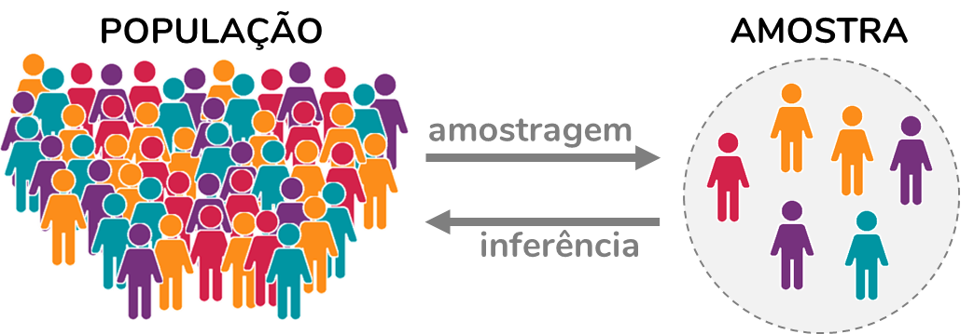
População X Amostra

Slide 8
Variável
Qualitativa
Quantitativa
Ordinal
Nominal
Discreta
Contínua
Valores que podem ser ordenados,
ex: pódio das olimpíadas: ouro, prata e bronze
Valores que não podem ser ordenados,
ex: sexo feminino e masculino
Número inteiro: 0,1,2,3,4,5,...
ex: número de irmãos
Número real,
ex: na natação o tempo de cada nadador numa determinada prova

Slide 9
Representação dos dados
Rol: Lista dos dados numéricos da amostra ou da população
Exemplo: Rol das idades dos primos na família Silva:
18 18 18 19 19 19 19 19 19 19 20 20 20 20 20 20 20 20 20 20 20 20 22 22 22 22 22 22 22 23 23 23 23 23

Slide 10
Representação de dados
Frequência absoluta: número de vezes que um dado aparece no rol
Seguindo no mesmo exemplo da idade dos primos na família Silva:
Idade dos primos na família Silva | Número de pessoas
18 | 3
19 | 7
20 | 12
21 | 8
22 | 7
23 | 5

Slide 11
Representação de dados
Frequência absoluta: número de vezes que um dado aparece no rol
Seguindo no mesmo exemplo da idade dos primos na família Silva:
Variável
Frequência Absoluta
Idade dos primos na família Silva | Número de pessoas
18 | 3
19 | 7
20 | 12
21 | 8
22 | 7
23 | 5

Slide 12
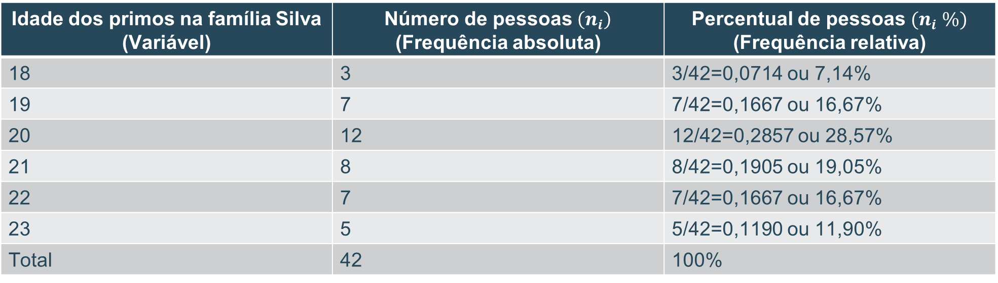
Representação de dados
Frequência relativa: número de observações de cada variável dividido pelo número total observado.
Seguindo no mesmo exemplo da idade dos primos na família Silva:
Idade dos primos na família Silva (Variável) | Número de pessoas $\left(n_{i}\right)$ (Frequência absoluta) | Percentual de pessoas $(n_{i} \%)$ (Frequência relativa)
18 | 3 | 3/42=0,0714 ou 7,14%
19 | 7 | 7/42=0,1667 ou 16,67%
20 | 12 | 12/42=0,2857 ou 28,57%
21 | 8 | 8/42=0,1905 ou 19,05%
22 | 7 | 7/42=0,1667 ou 16,67%
23 | 5 | 5/42=0,1190 ou 11,90%
Total | 42 | 100%

Slide 13
Frequências acumuladas
Frequência absoluta acumulada: soma de cada frequência absoluta com as frequências absolutas anteriores;
Frequência relativa acumulada: soma de cada frequência relativa com as frequências relativas anteriores

Slide 14
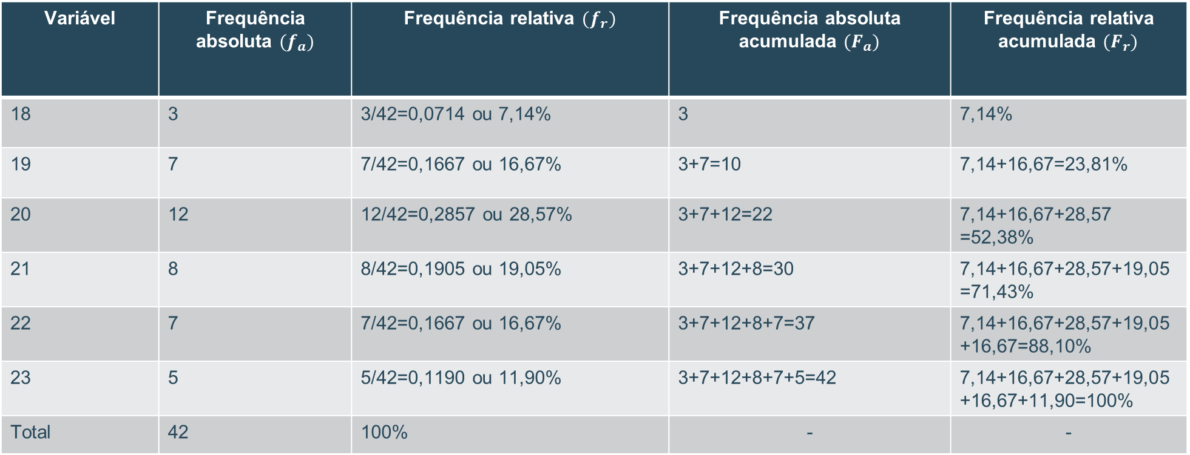
Representação de dados
Utilizando o exemplo anterior da idade
Variável | Frequência absoluta $(f_{a})$ | Frequência relativa $(f_{r})$ | Frequência absoluta acumulada $(F_{a})$ | Frequência relativa acumulada $(F_{r})$
18 | 3 | 3/42=0,0714 ou 7,14% | 3 | 7,14%
19 | 7 | 7/42=0,1667 ou 16,67% | 3+7=10 | 7,14+16,67=23,81%
20 | 12 | 12/42=0,2857 ou 28,57% | 3+7+12=22 | 7,14+16,67+28,57 =52,38%
21 | 8 | 8/42=0,1905 ou 19,05% | 3+7+12+8=30 | 7,14+16,67+28,57+19,05=71,43%
22 | 7 | 7/42=0,1667 ou 16,67% | 3+7+12+8+7=37 | 7,14+16,67+28,57+19,05+16,67=88,10%
23 | 5 | 5/42=0,1190 ou 11,90% | 3+7+12+8+7+5=42 | 7,14+16,67+28,57+19,05+16,67+11,90=100%
Total | 42 | 100% | - | -

Slide 15
Agora é com vocês!
Dividam-se em grupos;
Analisar pelo menos 4 variáveis sobre as turmas do senac;
Exemplos de variáveis que podem ser utilizadas: idade, número de irmãos, número de primos, número de escolas que já estudou, se a pessoa trabalha ou já trabalhou na vida, profissão que quer seguir no futuro, jogo favorito, série favorita, etc.
A partir desses dados exponham para a classe o que se pode concluir a partir disso.
Pode utilizar ferramentas como Google Forms, Excel e powerpoint para apresentar esses dados e suas conclusões.

Slide 16
Medidas de tendência central
Disciplina: Matemática Profa. Me. Micaeli Theodoro
Turma: 1º ano

Slide 17

Média aritmética simples
Esse tipo de média funciona de forma mais adequada quando os valores são relativamente uniformes. Isso porque todos os dados possuem a mesma importância (peso). $$M=\frac{x_{1}+x_{2}+x_{3}+…+x_{n}}{n}$$
Ou seja, a média aritmética será a soma de todos os dados dividido pela quantidade total de dados.
Exemplo: Calcule a média entre as notas: 10; 5;6;4.

Slide 18
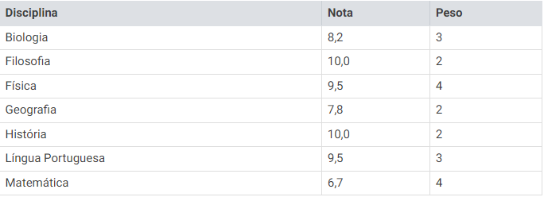

Média aritmética ponderada
A média aritmética ponderada é calculada multiplicando cada valor do conjunto de dados pelo seu peso. Depois, encontra-se a soma desses valores que será dividida pela soma dos pesos. $$M=\frac{p_{1}x_{1}+p_{2}x_{2}+p_{3}x_{3}+…+p_{n}x_{n}}{p_{1}+p_{2}+p_{3}+…+p_{n}}$$
Exemplo: Considerando as notas e os respectivos pesos de cada uma delas, indique qual a média que o aluno obteve no curso.

Slide 19
Mediana
Mediana é o número central de uma lista de dados organizados de forma crescente ou decrescente, sendo uma medida de tendência central ou, de centralidade. A mediana é o valor do meio ou, que representa o meio, de uma lista de dados. Para mediana, a posição dos valores é importante, assim como a organização dos dados.
Exemplo 1 — mediana com quantidade ÍMPAR de dados.
Determine a mediana do conjunto A={12, 4, 7, 23, 38}.
Primeiro organizamos o ROL.
A={4, 7, 12, 23, 38}
Verificamos que a quantidade de elementos no conjunto A é ÍMPAR, sendo a mediana o valor do meio.
Portanto, a mediana do conjunto A é o 12.

Slide 20
Mediana
Mediana é o número central de uma lista de dados organizados de forma crescente ou decrescente, sendo uma medida de tendência central ou, de centralidade. A mediana é o valor do meio ou, que representa o meio, de uma lista de dados. Para mediana, a posição dos valores é importante, assim como a organização dos dados.
Exemplo 2 — mediana com quantidade PAR de dados.
Qual a mediana das alturas dos jogadores de um time de vôlei onde as alturas são: 2,05m; 1,97m; 1,87m; 1,99m; 2,01m; 1,83m?
Organizando o ROL:
1,83m; 1,87m; 1,97m; 1,99m; 2,01m; 2,05m
Verificamos que a quantidade de dados é PAR. A mediana é a média aritmética dos valores centrais.

Slide 21
Moda
Em um conjunto de dados, a moda é aquele resultado mais recorrente no conjunto, ou seja, com maior frequência absoluta.
Exemplo: Em uma loja de calçados femininos, o estoque é reposto mensalmente. Para entender melhor o consumo de seus clientes, o dono da loja decidiu anotar o tamanho escolhido pelos 35 primeiros clientes em uma lista: N = {35, 37, 36, 34, 38, 35, 37, 37, 33, 36, 38, 37,35, 37, 34, 33, 37, 36, 35, 38, 36, 35, 36, 37, 38, 39, 37, 37, 36, 37, 33, 37, 35, 37, 39}
Qual a Moda?

Slide 22
Distribuição de frequências para dados agrupados em intervalos
Observe as distâncias diárias percorridas, em quilômetros pelos taxistas de uma empresa:
90 | 87 | 356 | 70 | 49 | 320
320 | 250 | 200 | 236 | 274 | 305
360 | 480 | 400 | 150 | 426 | 460
278 | 260 | 320 | 346 | 358 | 332
357 | 410 | 298 | 314 | 440 | 110

Slide 23

Distribuição de frequências para dados agrupados em intervalos
Para agrupar os dados em intervalos precisamos definir quantos intervalos queremos ter, vou escolher 5 intervalos, como o maior valor é 480 e o menor é 49, a amplitude é 480-49=431:
$\frac{431}{5}=$86,2 em cada intervalo, mas podemos aproximar para 90

Slide 24
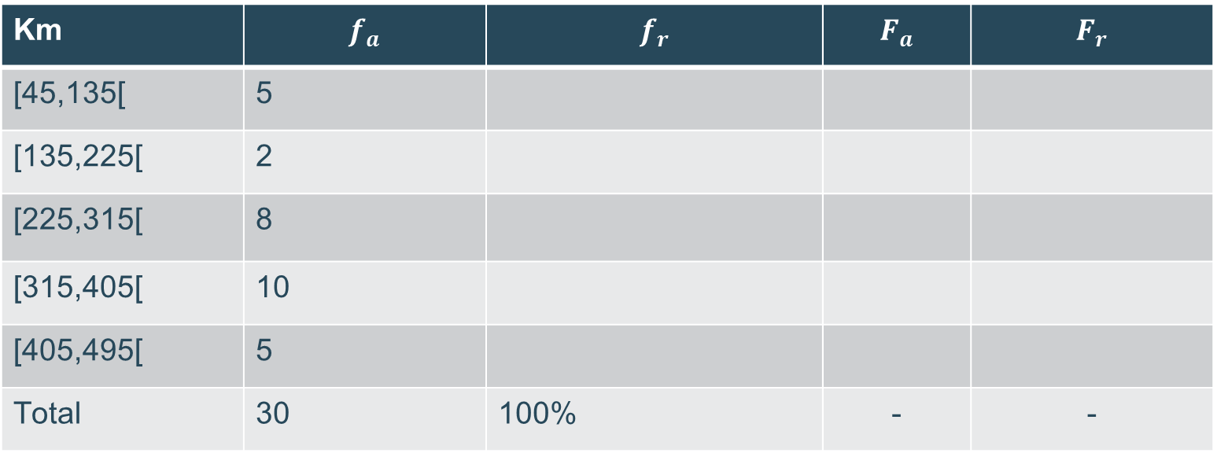
Distribuição de frequências para dados agrupados em intervalos
Vamos fazer 5 intervalos de 90 km:
Km | $$f_{a}$$ | $$f_{r}$$ | $$F_{a}$$ | $$F_{r}$$
[45,135[ | 5
[135,225[ | 2
[225,315[ | 8
[315,405[ | 10
[405,495[ | 5
Total | 30 | 100% | - | -

Slide 25
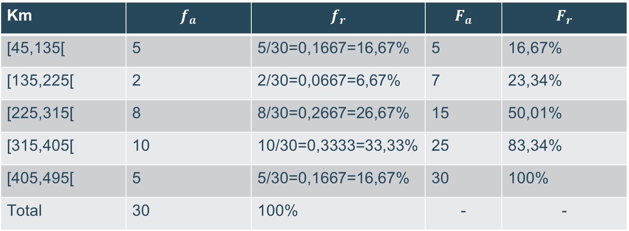
Distribuição de frequências para dados agrupados em intervalos
Vamos fazer 5 intervalos de 90 km:
Km | $$f_{a}$$ | $$f_{r}$$ | $$F_{a}$$ | $$F_{r}$$
[45,135[ | 5 | 5/30=0,1667=16,67% | 5 | 16,67%
[135,225[ | 2 | 2/30=0,0667=6,67% | 7 | 23,34%
[225,315[ | 8 | 8/30=0,2667=26,67% | 15 | 50,01%
[315,405[ | 10 | 10/30=0,3333=33,33% | 25 | 83,34%
[405,495[ | 5 | 5/30=0,1667=16,67% | 30 | 100%
Total | 30 | 100% | - | -

Slide 26
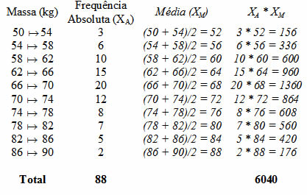
Distribuição de frequências para dados agrupados em intervalos - Média
Temos que determinar primeiramente a média de cada intervalo multiplicando o resultado pela frequência absoluta do intervalo. O somatório desses produtos deverá ser dividido pelo somatório da frequência absoluta, constituindo a média dos valores agrupados em intervalos.
Média Aritmética = ∑(XA * XM) / ∑XA Média Aritmética = 6040 / 88 Média Aritmética = 68,63 (aproximadamente)

Slide 27
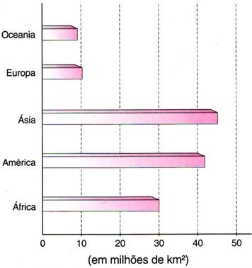
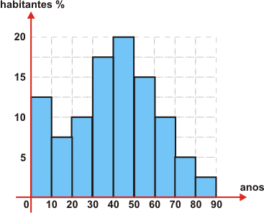
Representações gráficas
Gráficos de barras (verticais ou horinzontais):

Slide 28
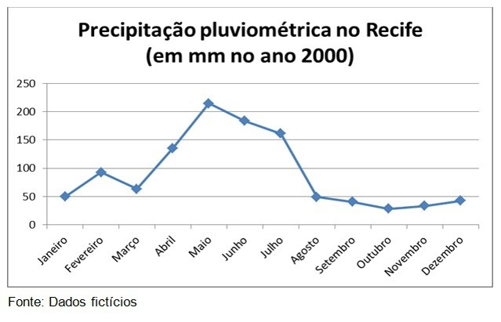
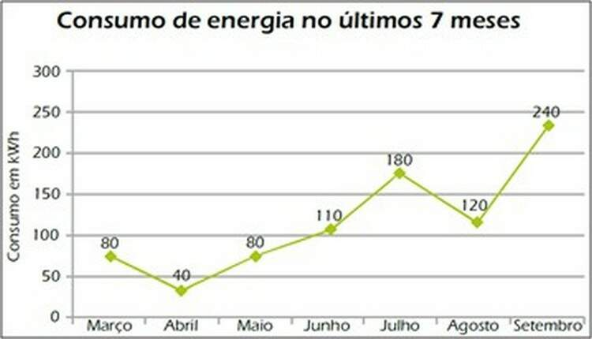
Representações gráficas
Gráficos de segmentos ou linhas:

Slide 29
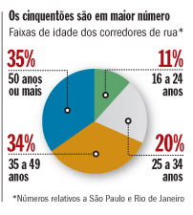
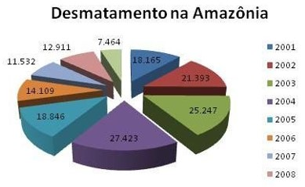
Representações gráficas
Gráficos de setores:

Slide 30
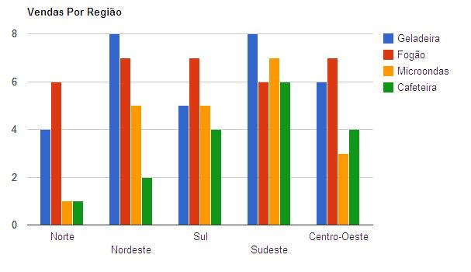
Representações gráficas
Gráficos múltiplos:

Slide 31
Gastos ($) de energia elétrica em 50 apartamentos
149 | 141 | 119 | 178 | 172 | 111 | 187 | 127 | 165 | 167
95 | 108 | 202 | 116 | 123 | 135 | 191 | 154 | 128 | 149
90 | 171 | 206 | 175 | 130 | 153 | 197 | 109 | 167 | 158
82 | 185 | 150 | 151 | 114 | 148 | 213 | 139 | 149 | 168
157 | 163 | 183 | 147 | 102 | 144 | 137 | 129 | 158 | 166

Slide 32
Medidas de dispersão
Disciplina: Matemática Profa. Me. Micaeli Theodoro
Turma: 1º ano

Slide 33

Desvio Médio
Considerando $\overline{x}$ a média de um conjunto de dados o desvio médio é dado por:
$$DM=\frac{\left|x_{1}−\overline{x}\right|+\left|x_{2}−\overline{x}\right|+…+\left|x_{n}−\overline{x}\right|}{n}$$
Exemplo: Um tenista participou de cinco jogos nesta temporada, e as pontuações para cada um desses cinco jogos são:
23;30;31;15;46 Qual é o desvio médio?

Slide 34

Variância
A variância é uma das medidas de dispersão, que mostra o comportamento dos dados de uma amostra em relação a uma medida central.
Através da variância, podemos verificar o quão próximo estão os valores de um valor central, que neste caso, é a média desses valores.
Ou seja, quanto maior a variância, mais distantes da média estão os valores da amostra e, evidentemente, caso contrário, isto é, quanto menor o valor da variância, mais próximos os dados da amostra estão da medida central. $$σ^{2}=\frac{{\left(x_{1}−\overline{x}\right)}^{2}+{\left(x_{2}−\overline{x}\right)}^{2}+…+{\left(x_{n}−\overline{x}\right)}^{2}}{n}$$ Exemplo: Os dados a seguir são as quantidades de empregados de cinco pequenas empresas: 6, 5, 8, 5, 6. A variância da quantidade de empregados dessas cinco empresas é igual a quanto?

Slide 35

Desvio padrão
O desvio padrão (DP) é calculado a partir da variância, pois é a raiz quadrada desse parâmetro. $$DP=\sqrt{\frac{{\left(x_{1}−\overline{x}\right)}^{2}+{\left(x_{2}−\overline{x}\right)}^{2}+…+{\left(x_{n}−\overline{x}\right)}^{2}}{n}}$$
Utilize o exemplo anterior para calcular o desvio padrão.

